Slide 1



Experiencia 1: PGY3121
Nombre: Roberto Riffo
Sección: 008D
Modulo: Programación web
caso seleccionado: Tienda de ropa

Slide 2

Quienes somos
Nosotros somos un equipo multidisciplinario compuesto por profesionales apasionados por la moda y el mundo del comercio electrónico. Nuestra experiencia abarca áreas como el diseño web, el desarrollo de software, el marketing digital y la gestión de proyectos. Nos hemos unido con un propósito común: ayudar a las marcas de moda a tener una presencia exitosa en línea.
Lo que nos distingue es nuestra dedicación a comprender profundamente las necesidades y aspiraciones de nuestros clientes. Creemos firmemente en la importancia de una colaboración estrecha y transparente, trabajando codo a codo con cada cliente para diseñar y desarrollar una tienda en línea que refleje fielmente su identidad de marca y atraiga a su público objetivo.
Nuestro enfoque se centra en la creación de experiencias de compra en línea memorables y satisfactorias para los usuarios. Buscamos equilibrar la estética visual con la funcionalidad y la facilidad de uso, asegurándonos de que cada aspecto de la tienda en línea sea intuitivo y accesible. Además, estamos constantemente actualizados con las últimas tendencias y mejores prácticas en el mundo del comercio electrónico, lo que nos permite ofrecer soluciones innovadoras y efectivas a nuestros clientes.
En resumen, somos un equipo comprometido y apasionado que se esfuerza por impulsar el éxito de las marcas de moda en el ámbito digital. Estamos aquí para ayudar a nuestros clientes a destacarse en un mercado cada vez más competitivo y a alcanzar sus objetivos comerciales en línea.

Slide 3
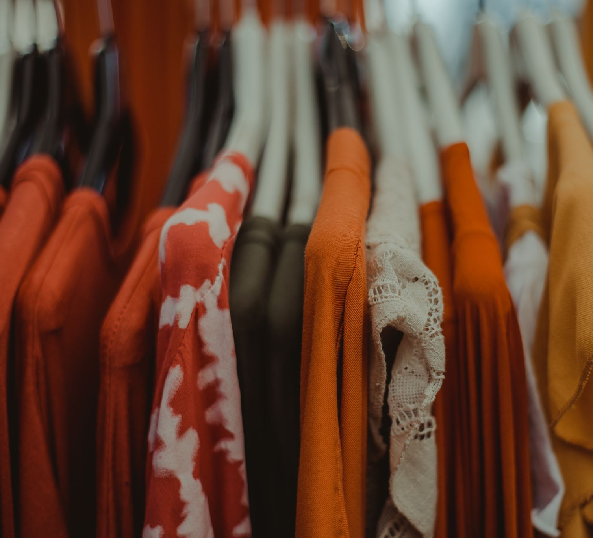
Nuestra visión
Hoy les hablaré sobre SYMP HONY, un lugar especial para aquellos que aman la moda y quieren expresar su estilo único. En nuestra tienda, encontrarán una amplia selección de ropa cuidadosamente elegida para adaptarse a diferentes gustos y ocasiones.
Queremos ofrecer más que solo prendas de vestir; queremos brindar una experiencia de compra agradable y personalizada. Nuestro equipo está aquí para ayudarles a encontrar las mejores opciones que se ajusten a sus necesidades y preferencias.
Así que, sin más preámbulos, los invito a descubrir lo que SYMP HONY tiene para ofrecer. ¡Esperamos que disfruten de nuestra presentación y que encuentren algo que les guste en nuestra tienda.

Slide 4
Propuesta de la tienda de ropa
Introducción
Bienvenidos a la presentación de nuestra propuesta para la tienda de ropa "SYMP HONE". En este documento, presentaremos nuestra visión para una tienda en línea moderna y atractiva que ofrecerá una amplia selección de prendas de vestir de calidad para clientes de todas las edades. Estamos emocionados de compartir con ustedes nuestros diseños y estrategias para este proyecto.
Página de Inicio
En esta imagen, pueden ver el diseño propuesto para la página de inicio de "SYMP HONE". Hemos creado una interfaz limpia y minimalista que destaca las últimas tendencias de moda y ofrece a los usuarios una experiencia de navegación intuitiva. Se muestra una selección de productos destacados y enlaces rápidos a diferentes secciones de la tienda.
Catálogo de Productos
Aquí mostramos cómo sería la página de catálogo de productos de "SYMP HONE". Los clientes pueden explorar una amplia variedad de prendas de vestir, incluyendo camisetas, pantalones, vestidos, chaquetas y más. Cada producto se presenta con una imagen clara, nombre, precio y opción para agregar al carrito de compras.
En este slide se muestra la página de proceso de pago, donde losedido. Hemos diseñado esta página para que sea sencilla y segura, con pasos claros y opciones de pago confiables.
Después de la presentación de la propuesta, facilitaremos la descarga de archivos desde GitHub. En nuestro repositorio de GitHub, encontrarán todos los archivos necesarios para construir y lanzar la tienda en línea "SYMP HONE", incluyendo el código HTML, CSS y cualquier otra dependencia necesaria.
En esta sección, explicaremos cómo implementaremos los requerimientos solicitados en nuestra propuesta. Nos aseguraremos de que "SYMP HONE" cumpla con todas las necesidades y expectativas del cliente, desde la facilidad de navegación hasta la presentación de productos y la seguridad de las transacciones en línea.

Slide 5

Aplicaciones utilizadas
.
1. -” Para crear nuestra tienda en línea, utilicé una combinación de HTML, CSS y JavaScript. Estos son los lenguajes fundamentales que permiten construir una experiencia web interactiva y visualmente atractiva”.
2. -Estructura de la Página (HTML):
- "HTML, o HyperText Markup Language, proporciona la base estructural de nuestra página web. Con HTML, definimos la disposición de los elementos como encabezados, párrafos, imágenes, botones y formularios. Es como el esqueleto sobre el cual construimos nuestro sitio."
3. Estilo y Diseño (CSS):
- "CSS, o Cascading Style Sheets, se encarga de dar estilo y diseño a nuestra página. Con CSS, podemos cambiar colores, fuentes, tamaños de texto, márgenes y más. Esto nos permite crear una apariencia visual cohesiva y atractiva que refleje la identidad de nuestra marca."
4. Interactividad y Funcionalidad (JavaScript):
- "JavaScript es el lenguaje que agrega interactividad y funcionalidad a nuestra tienda en línea. Con JavaScript, podemos crear efectos de animación, validar formularios, crear galerías de imágenes interactivas, y mucho más. Es lo que hace que nuestra tienda sea dinámica y atractiva para los usuarios."
5. Conclusiones:
- "Al combinar HTML, CSS y JavaScript, pudimos crear una experiencia de compra en línea completa y envolvente. HTML establece la estructura, CSS la hace visualmente atractiva, y JavaScript agrega la interactividad necesaria para que los usuarios se sientan comprometidos y disfruten navegando por nuestra tienda en línea."

Slide 6
Conclusión
En resumen, la propuesta para la tienda de ropa "SYMP HONE" representa una fusión de creatividad, funcionalidad y compromiso con la excelencia. A lo largo de esta presentación, hemos destacado los elementos clave de nuestro enfoque hacia la creación de una experiencia de compra en línea que no solo satisfaga las necesidades del cliente, sino que también las supere.
Desde el diseño atractivo y fácil de usar de nuestra página de inicio hasta la eficiencia y seguridad de nuestro proceso de pago, cada aspecto de "SYMP HONE" está cuidadosamente elaborado para garantizar la satisfacción del cliente en cada etapa de su viaje de compra. Nos esforzamos por ofrecer una plataforma en línea que no solo ofrezca una amplia variedad de productos de moda, sino que también refleje la identidad y la visión de la marca "SYMP HONE".
Además, nuestra disposición para facilitar la descarga de archivos desde GitHub muestra nuestro compromiso con la transparencia y la colaboración efectiva. Estamos listos para trabajar en estrecha colaboración con ustedes para garantizar que cada requisito solicitado se cumpla con precisión y se traduzca en una experiencia de compra en línea excepcional para sus clientes.
En última instancia, creemos firmemente que "SYMP HONE" tiene el potencial de convertirse en una referencia en el mundo de la moda en línea. Estamos emocionados de embarcarnos en este viaje con ustedes y estamos seguros de que juntos podemos alcanzar grandes alturas. Gracias por considerar nuestra propuesta y por la oportunidad de ser parte de este emocionante proyecto. Estamos ansiosos por comenzar a trabajar juntos y hacer realidad la visión de "SYMP HONE".

